Slide 1


анализ больших данных
ФГБОУ ВО «Тверской государственный технический университет»
Кафедра «Программное обеспечение»
Регрессия и корреляция. Проверка статистических гипотез
Лекция 2. 8 семестр
Подготовила:
Старший преподаватель кафедры ПО
Корнеева Елена Игоревна
yelena.korneeva@ya.ru
https://t.me/Allyonzy
https://discordapp.com/users/@allyonz

Slide 2
План
> Статистика
> Основные определения
> Демонстрация проверки гипотез

Slide 3
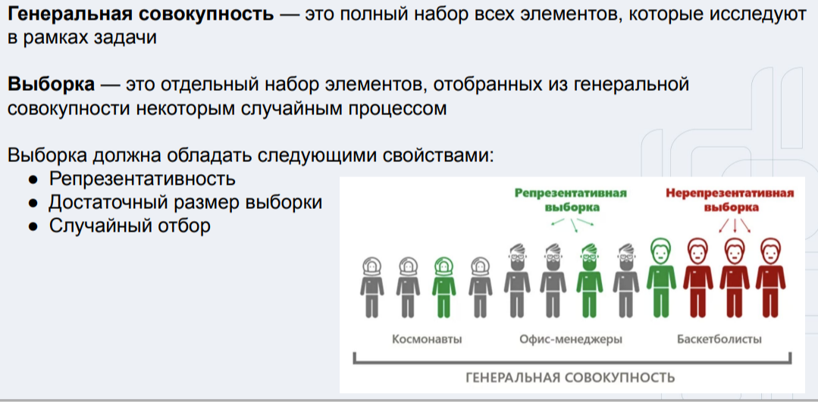
Статистика

Slide 4
Статистика. Факты
● анализируя выборку мы делаем выводы для генеральной совокупности
● выборка - случайная
● для одной генеральной совокупности можно создать много разных выборок, но обычно доступна только 1!

Slide 5
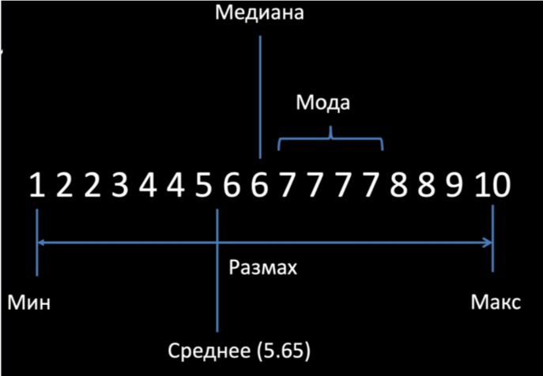
Статистика
Меры центральной
тенденции:
● выборочное среднее
● выборочная медиана
● выборочная мода
● выборочные квантили

Slide 6
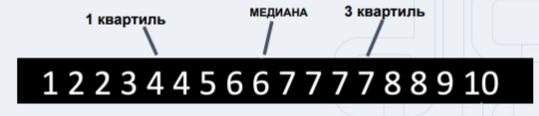
Статистика
Что такое квантиль? Квантиль задает значение, ниже которого находится определенная доля данных в распределении.
отсортируем ряд
разделим ряд на две части. Точка, которой мы делим - это и есть медиана. То есть ниже медианы 50% данных
Если мы ряд разделим на 3 равные части - то получим квартили. Ниже 1 квартиля 25% всех данных, ниже 2 квартиля - 50%, ниже 3 квартиля 75%
Получается, Квантиль задает значение, ниже которого находится определенная доля данных в распределении. Медиана = 0.5 квантиль = 50% персентиль = 2 квартиль - это значение,

Slide 7
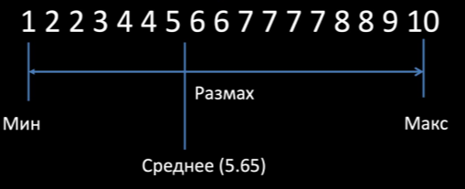
Статистика
Меры изменчивости:
● выборочный размах
● выборочный межквартильный размах
● выборочная дисперсия
● выборочное стандартное отклонение

Slide 8
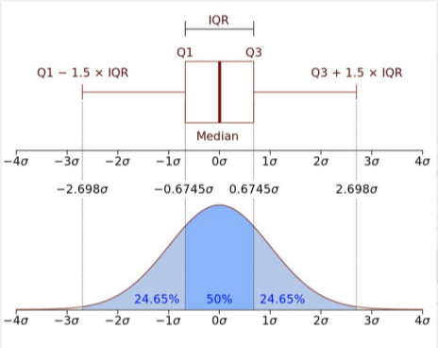
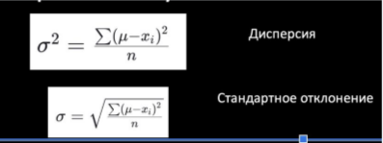
Статистика
Меры изменчивости:
● выборочный размах
● выборочный межквартильный размах
● выборочная дисперсия
● выборочное стандартное отклонение

Slide 9
Статистика. Доверительный интервал
Мы рассмотрели методы оценивания, позволяющие находить точечные оценки параметров.
Помним, что для одной генеральной совокупности можно построить несколько выборок
Допустим, мы взяли выборку и получили выборочное среднее, равное 501. Это наша оценка среднего всей генеральной совокупности, но как понять, насколько она точна?
Может быть, случайно попалась выборка со средним, очень далёким от
истинного среднего? Очень маловероятно, но возможно

Slide 10
Статистика. Доверительный интервал
𝛾-доверительный интервал - это интервал, внутри которого с заданной
вероятностью 𝛾 находится истинное значение параметра.
Доверительный интервал (англ. confidence interval) — отрезок числовой оси, в который с заданной вероятностью попадает нужный нам параметр генеральной совокупности. Параметр неизвестен, но его можно оценить по выборке.
Если величина с вероятностью 99% попадает в интервал от 300 до 500, то 99%-й доверительный интервал для неё — это (300, 500).

Slide 11
Статистика. Доверительный интервал
Доверительный интервал — это не просто диапазон значений случайной величины.
Величина, которую мы оцениваем, изначально неслучайная. Например, средний чек — это просто одно число. Это параметр поведения пользователей, у него нет разброса значений и дисперсии.
Вероятность возникает потому, что число неизвестно по генеральной совокупности и оценивается по выборке. Случайность выборки вносит случайность и в оценку.
Доверительный интервал оценивает уверенность в этой оценке.

Slide 12
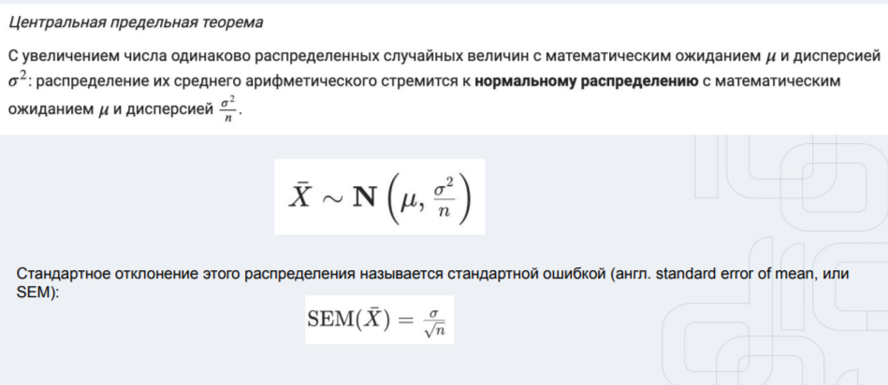
Статистика. Предельная теорема теории вероятностей

Slide 13
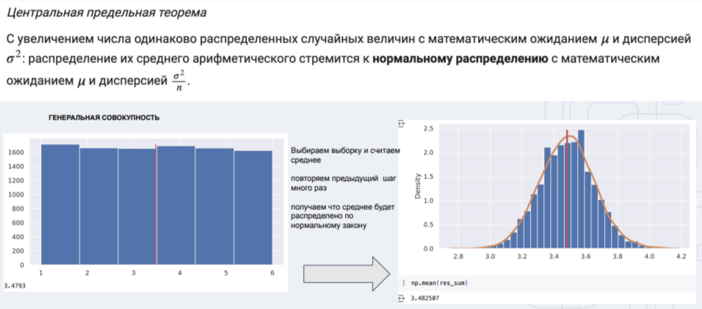
Статистика. Предельная теорема теории вероятностей

Slide 14
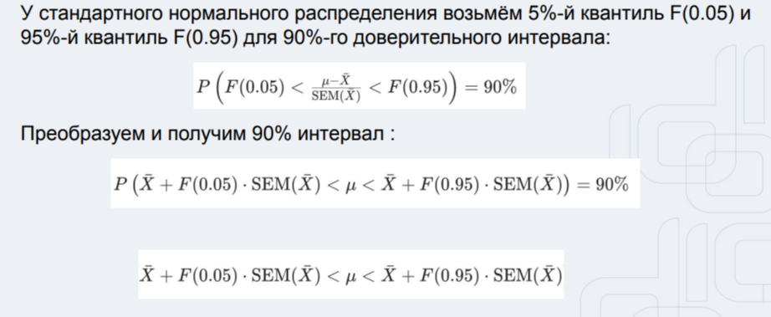
Статистика. Доверительный интервал

Slide 15
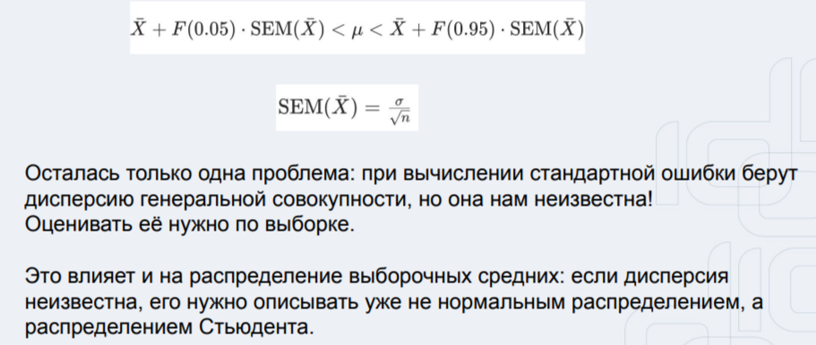
Статистика. Доверительный интервал

Slide 16
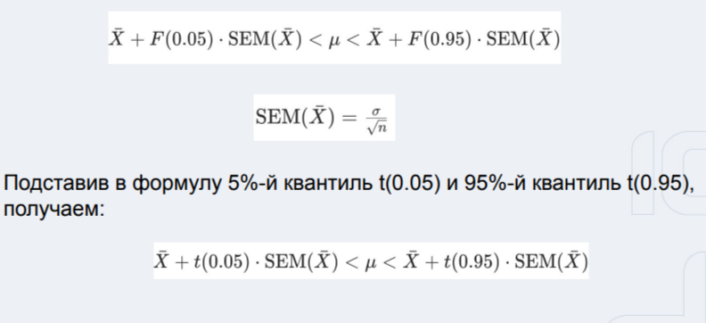
Статистика. Доверительный интервал

Slide 17
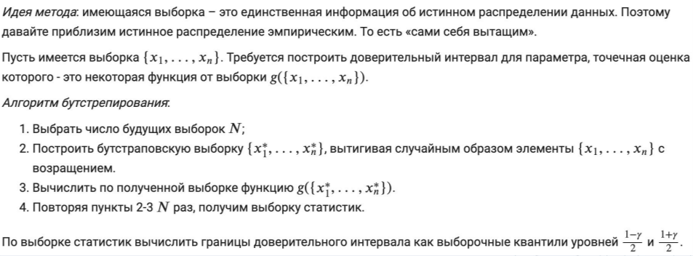
Статистика. Построение доверительного интервала методом бутстреп (bootstrap)

Slide 18
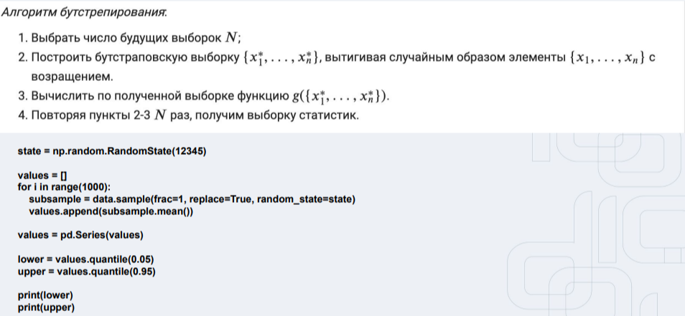
Статистика. Построение доверительного интервала методом бутстреп (bootstrap)

Slide 19
Основные определения. Пример
Гипотеза — это предположение, которое мы делаем о параметрах нашего
распределения.
Нулевая гипотеза – никакой разницы/эффекта нет
Альтернативная гипотеза – разница/эффект есть
Альтернативная гипотеза, которая сформулирована через «не равно»,
называется двусторонней. Это значит, что мы интересуемся отклонением от
исходного предположения в две стороны: в большую и в меньшую.

Slide 20
Основные определения. Пример
Бывают и другие гипотезы — односторонние. Например, можно сформулировать альтернативную гипотезу так: H1: средний чек>250. Это значит, что нас интересует отклонение от предположения только в одну сторону, здесь — в большую.
Мы отклоним нулевую гипотезу только в случае, если по данным увидим, что истинное среднее значительно больше указанного значения.

Slide 21
Основные определения. Пример
Тестирование гипотез — это процесс, в котором мы используем данные, чтобы проверить нашу гипотезу.
Иногда данные предоставляют достаточно доказательств, что наша гипотеза неверна. А иногда они не противоречат гипотезе, тогда у нас нет оснований отвергнуть наше предположение.
Обратите внимание, что мы всегда будем использовать такой подход:
определять — можем или не можем отвергнуть нашу основную гипотезу.

Slide 22
Пример
В интернет-магазине в среднем клиент тратил 18р на покупку.
Интернет-магазин решил ввести систему лояльности на 100 пользователях. Были получены следующие результаты: средний чек увеличился до 19 при стандартном отклонении равном 5.
Какой вывод можно сделать, основываясь на этих данных?

Slide 23
Основные определения. Пример
для нашего примера:
Нулевая гипотеза: H0 = {Система лояльности не изменила средний чек
пользователя}
Альтернативная гипотеза: H1 = {Система лояльности изменила средний
чек пользователя}

Slide 24
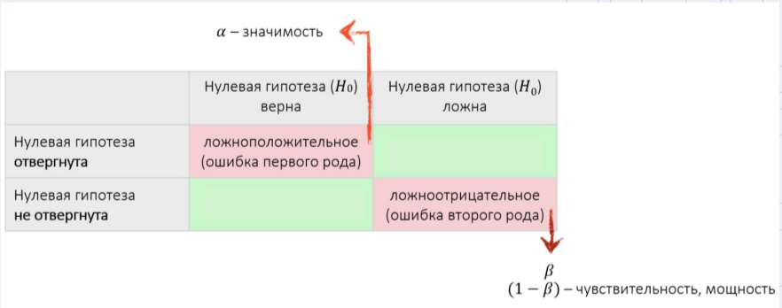
Основные определения. Пример
Вероятность ошибки первого рода, α — вероятность зафиксировать эффект там, где его на самом деле нет.
Вероятность ошибки второго рода, β — это вероятность не зафиксировать эффект там, где он на самом деле есть.
Мощность, 1−β — это вероятность зафиксировать эффект там, где он на самом деле есть. Мощность также часто называют чувствительностью теста.

Slide 25
Основные определения. Пример
Вероятность ошибки первого рода, α — вероятность зафиксировать эффект там, где его на самом деле нет. Уровень значимости α – максимально допускаемая исследователем вероятность ошибочно отклонить нулевую гипотезу (совершить ошибку первого рода) Для бизнесовых задач, часто выбирают уровень значимости = 0.05
Мощность теста в статистике — это вероятность правильно отвергнуть нулевую гипотезу (𝐻0), когда она на самом деле ложна.

Slide 26
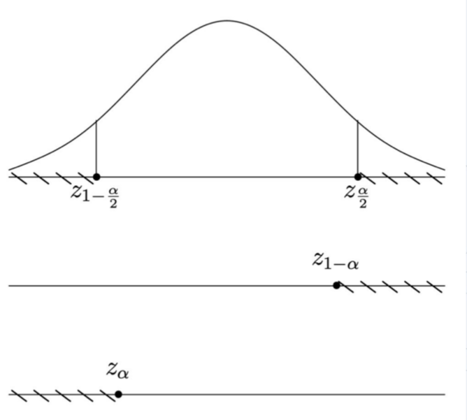
Основные определения. Пример
Критическая область – область значения статистики критерия, при которых отвергается 𝐻0
Если значение статистики не попадает в интервал между критическими значениями
— нулевая гипотеза отвергается.
Если попадает, то не отвергается.

Slide 27
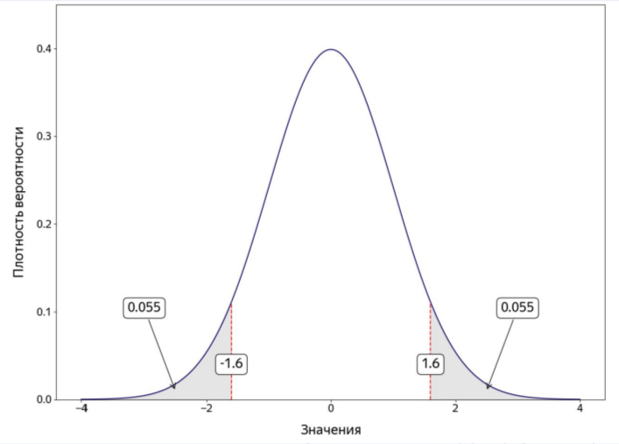
Основные определения. Пример
P-value — вероятность получить такое или ещё более экстремальное значение статистического критерия при условии, что нулевая гипотеза верна.
𝑝 − 𝑣𝑎𝑙𝑢𝑒 < α → отвергаем 𝐻0
𝑝 − 𝑣𝑎𝑙𝑢𝑒 > α → недостаточно оснований отвергнуть 𝐻0

Slide 28
Основные определения. Пример
P-value — вероятность получить такое или ещё более экстремальное значение статистического критерия при условии, что нулевая гипотеза верна.
𝑝 − 𝑣𝑎𝑙𝑢𝑒 < α → отвергаем 𝐻0
𝑝 − 𝑣𝑎𝑙𝑢𝑒 > α → недостаточно оснований отвергнуть 𝐻0

Slide 29

ДЕМОНСТРАЦИЯ
Работа с основными статистическими показателями
Основные разделы статистики

Slide 30
СПАСИБО ЗА ВНИМАНИЕ!
Q
A
&
Подготовила: Корнеева Елена Игоревна
Дисциплина: Анализ больших данных
АНАЛИЗ БОЛЬШИХ ДАННЫХ. Регрессия и корреляция. Проверка статистических гипотез

